Slide 1
集合 java的 增删改查

Slide 2
集合类概述
为什么出现集合？
面向对象语言对事物的体现都是以对象的形式，所以为了方便对多个对象的操作，Java就提供了集合类。
集合类的特点 （容器，保存数据）
只用于存储引用数据类型 ，基本书类型
可以存储不同类型的引用数据类型
长度是可变的
数组和集合同是容器，有何不同？
数组：
只可以存储一种数据类型
长度是固定

Slide 3
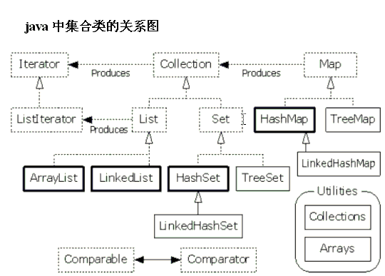
本章内容

Slide 4
集合类概述
Java 提供多种集合类，而它们的数据结构不同。但是它们有共性的内容(存储，获取，判断等)，通过不断的向上提取，我们就能够得到一个集合的继承体系结构图。
这个体系的老大是：Collection。
分析 ： 从具体到抽象
实现 : 从抽象到具体
使用 ： 使用具体的。
接口： 一些公用方法
子类： 特有的方法，

Slide 5
Collection接口概述
Collection接口概述
Collection 是结构中的根接口。Collection 表示一组对象，这些对象也称为 collection 的元素。一些 collection 允许有重复的元素，而另一些则不允许。一些 collection 是有序的，而另一些则是无序的。
1.添加功能：
boolean add(Object obj) : 添加一个元素
boolean addAll(Collection c) 添加一个集合到集合
删除功能
void clear() ： 移除所有元素
boolean remove(Object 0) 移除一个元素
boolean removeAll(Collection c) : 移除一个集合的元素
判断功能：
boolean contains(Object o) 判断集合中是否包含指定元素
boolean containsAll(Collection c) : 判断集合中是否包含指定的集合
boolean isEmpty(); 判断集合是否为空
获取功能
Iterator iterator() 获取迭代器，遍历
长度功能
int size()
交集功能
boolean retainAll(Collection c) : 两个集合的元素
假设有两个集合A ，B 。 A 对B 做交集，最终的结果保存在A 中，B 不变，返回值，表示的是A是否发生改变。

Slide 6
练习题：
练习题1：
用集合存储5 个学生对象。并把学生对象进行遍历
分析：
A： 创建学生类
B: 创建集合对象
C： 创建学生对象
D： 把学生添加到集合中
E： 把集合转成数组
F： 遍历数组
Iterator iterator()
迭代器，是遍历集合的一种方式，迭代器是依赖于集合而存在的。
集合使用的步骤：
A: 创建集合对象
B：创建元素对象
C：把元素添加到集合
D: 遍历集合
a： 通过集合对象获迭代器
b： 通过迭代器对象的hasNext() 方法判断是否有元素
c: 通过迭代器对象的next() 方法获取元素，并且移动到下一个元素

Slide 7
练习题：
用集合的思路，来完成一个，对学生类的存储

Slide 8
List接口概述
List接口概述
有序的 collection（也称为序列）。此接口的用户可以对列表中每个元素的插入位置进行精确地控制。用户可以根据元素的整数索引（在列表中的位置）访问元素，并搜索列表中的元素。
特点： 有序（存储和取出的元素一致），可重复
for循环和迭代器的区别
迭代器不可以在内部进行增删的操作
for循环是可以的

Slide 9
List接口概述
List 集合的特有功能：
A: 添加功能：
void add(int index,Object element); 在指定位置添加元素
B: 获取功能
Object get(int index) 获取指定位置
C： 删除功能
Object remove(int index) :返回被删除的元素
D: 修改功能
Object set(int index,Object element) : 根据索引修改元素，返回被修改的元素
List 接口特有的遍历功能。

Slide 10
List接口概述
List 子类的特点：
ArrayList ：
底层数据结构是数组，查询快，增删慢
线程不安全， 效率高
Vector ：
底层数据结构是数组，查询快，增删慢
线程安全，效率高
LinkedList：
底层数据结构是链表，查询慢，增删快
线程不安全，效率高
List 有三个儿子, 我们到底使用谁？
要安全吗？
要： Vector ,即使安全，我们也不用这个，有更好的类替代
不要，ArrayList 或者 ListedList
查询多：ArrayList
增删多：LinkedList
如果你什么都不懂，就用ArrayList

Slide 11
ArrayList类概述及使用
ArrayList类概述
特点：
有序：存储顺序和取出顺序一致
有下标：
可以存放重复数据：
底层数据结构是数组，查询快，增删慢
线程不安全，效率高
ArrayList常用方法：
E get(int index)
返回此列表中指定位置的元素。
int size()
返回此列表中的元素数。
E remove(int index)
删除该列表中指定位置的元素。
E set(int index, E element)
用指定的元素替换此列表中指定位置的元素。
void add(int index, E element)
在此列表中的指定位置插入指定的元素。

Slide 12
Vector类概述及使用
Vector类概述
底层数据结构是数组，查询快，增删慢
线程安全，效率低

Slide 13
LinkedList类概述及使用
LinkedList类概述
底层数据结构是链表，查询慢，增删快
线程不安全，效率高
LinkedList类特有功能
public void addFirst(E e)及addLast(E e)
public E getFirst()及getLast()
public E removeFirst()及public E removeLast()

Slide 14
常见数据结构
概念：存储数据的结构
栈:先进后出
队列：先进先出
数组：有下标，查询快，增删慢
链表：无下标，查询慢，增删快
当前地址
目标地址
树：小的在左边，大的在右边，相等不添加
哈希表：key，value形式

Slide 15
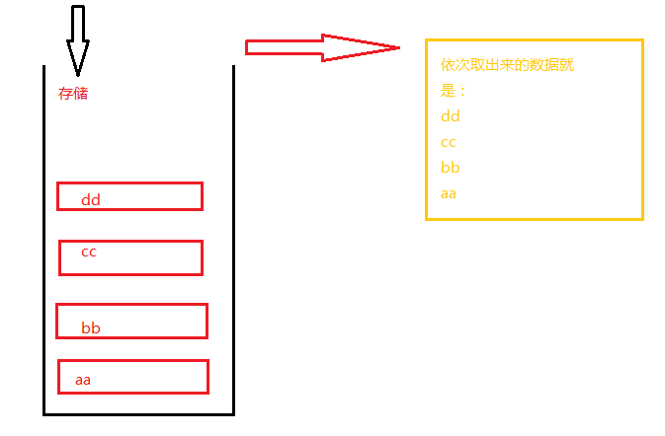

Slide 16
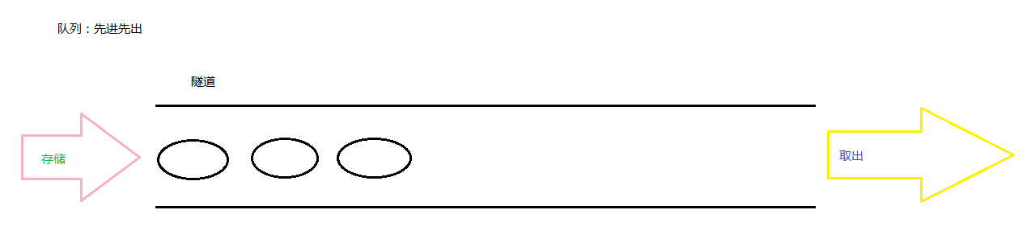

Slide 17
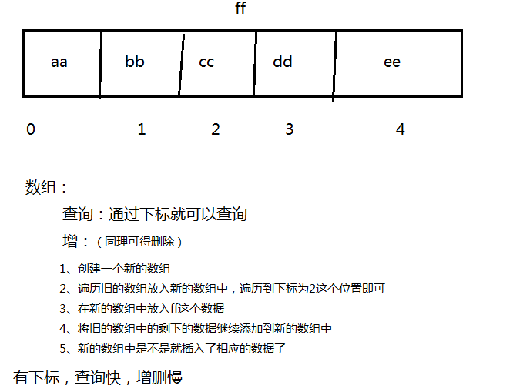

Slide 18
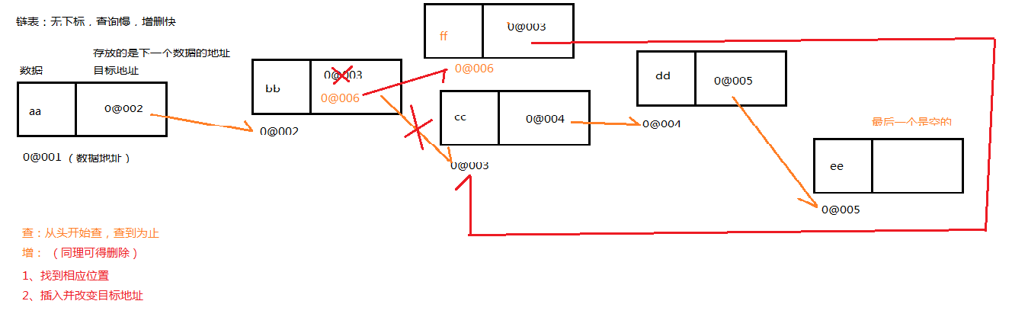

Slide 19
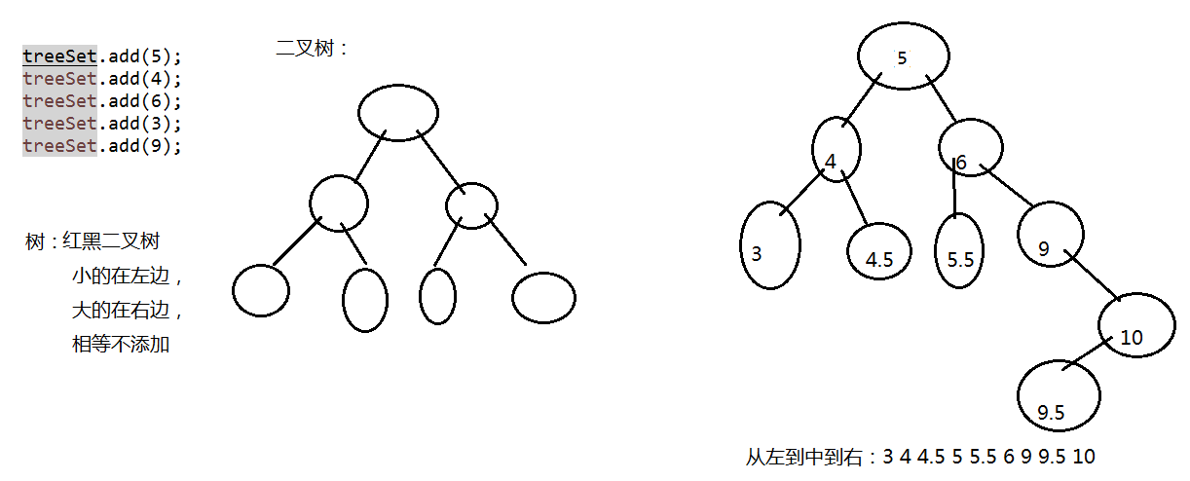

Slide 20
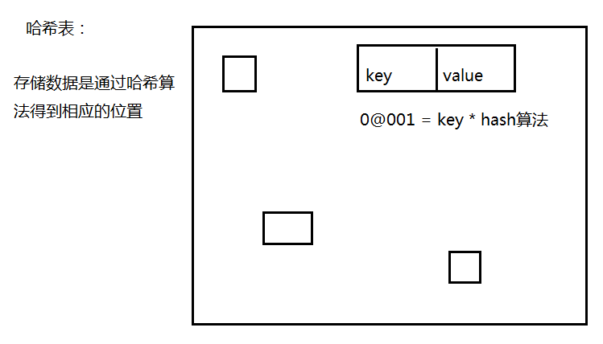

Slide 21
List集合练习1
ArrayList
去除集合中字符串的重复值(字符串的内容相同)
创建一个新的集合
双层for循环
去除集合中自定义对象的重复值(对象的成员变量值都相同)

Slide 22
List集合练习2
登录注册
注销
退出
验证码（字母版）

Slide 23
补充
增强For的底层是iterator
iterator中不可以改变集合的长度
集合嵌套：集合中放入集合

Slide 24
泛型的引入

Slide 25
泛型概述（JDK1.5以后出现的机制）
1：概述
泛型是一种特殊的类型，它把指定类型的工作推迟到客户端代码声明并实例化类或方法的时候进行。也被称为参数化类型，可以把类型当作参数一样传递过来，在传递过来之前我不明确，但是在使用的时候我就用明确了。泛型类型一定是引用数据类型
2：泛型的好处
A:提高了程序的安全性
B:将运行期遇到的问题转移到了编译期
集合存储数据的时候
C:省去了类型强转的麻烦
3：为什么会有泛型呢?
早期的Object类型可以接收任意的对象类型，但是在实际的使用中，会有类型转换的问题。也就存在这隐患，所以Java提供了泛型来解决这个安全问题。

Slide 26
泛型应用
通常占位标识：
T：tager（标签） S：source（来源） E：element（要素）
泛型类
把泛型定义在类上
格式:public class 类名<泛型类型1,…>
注意:泛型类型必须是引用类型
泛型方法
把泛型定义在方法上
格式:public<泛型类型> 返回类型 方法名(泛型类型 泛型名)
在传入时为什么要用T？直接写object不是就可以了？
泛型接口
把泛型定义在接口上
格式:public interface 接口名<泛型类型1…>

Slide 27
泛型高级(通配符)
泛型通配符<?>
任意类型，如果没有明确，那么就是Object以及任意的Java类了
? extends E
向下限定，E及其子类
? super E
向上限定，E及其父类

Slide 28
静态导入概述及使用
静态导入概述
格式：import static 包名….类名.方法名;
可以直接导入到方法的级别
注意事项
方法必须是静态的
如果有多个同名的静态方法，容易不知道使用谁?这个时候要使用，必须加前缀。由此可见，意义不大，所以一般不用，但是要能看懂。

Slide 29
Set接口概述
Set接口概述
一个不包含重复元素的 collection。
添加进Set集合中的元素所在的类一定要重写equals() 和 hashCode()。要求重写equals() 和 hashCode()方法保持一致。
特点
不包含重复的数据
无序(存储顺序和取出不一致)
没有下标
Set案例
存储字符串并遍历
存储自定义对象并遍历

Slide 30
Set接口概述
问题： 为什么存储字符串的时候，字符串内容相同只存储了一个？
通过源码的分析，我们知道这个方法底层依赖两个方法， hashCode（） 和equals()
按照方法的步骤来说：
先看hashCode() 值是否相同
相同：继续走equals() 方法
返回true： 说明元素重复，就不添加
返回false： 说明元素不重复，就添加集合中
不同： 就直接把元素添加到集合
如果类没有重写这两个方法，默认使用Object类的hashCode() 和equals（）
而String类重写了hashCode() 和equals() 方法，所以在添加String类的时候，它就能把相同的字符串去除掉，但是如果是我们自己定义的类？

Slide 31
HashSet类概述
HashSet类概述
不包含重复的数据
无序
没有下标
HashSet如何保证元素唯一性
底层是HashMap
底层数据结构是哈希表
哈希表依赖于哈希值存储
添加功能底层依赖两个方法：
int hashCode()//保证无序
boolean equals(Object obj)//保证唯一

Slide 32
LinkedHashSet类概述
LinkedHashSet类概述
底层结构
哈希表：保证唯一
链表：保证有序
元素有序唯一

Slide 33
TreeSet类概述
TreeSet类概述
可以按照添加进集合中的元素的指定属性进行排序）
使用元素的自然顺序对元素进行排序（无序）
或者根据创建 set 时提供的 Comparator 进行排序
TreeSet是如何保证元素的排序和唯一性的
底层数据结构是红黑树(红黑树是一种自平衡的二叉树)

Slide 34
TreeSet类概述
真正的比较是依赖于元素的compareTo() 方法，而这个方法是定义在Comparable 里面的。所以，你要重写该方法，就必须实现Comparable 接口。这个接口表示的就是自然排序。

Slide 35
TreeSet 排序
两种排序方式：自然排序：
①要求添加进TreeSet中的元素所在的类implements Comparable接口
②重写compareTo(Object obj)，在此方法内指明按照元素的哪个属性进行排序
③向TreeSet中添加元素即可。若不实现此接口，会报运行时异常
定制排序：
①创建一个实现Comparator接口的实现类的对象。在实现类中重写Comparator的compare(Object o1,Object o2)方法
②在此compare()方法中指明按照元素所在类的哪个属性进行排序
③将此实现Comparator接口的实现类的对象作为形参传递给TreeSet的构造器中
④向TreeSet中添加元素即可。若不实现此接口，会报运行时异常

Slide 36
set
要求重写的compareTo()或者compare()方法与equals()和hashCode()方法保持一致。
当两个对象进行比较时，返回0代表它们相等；返回值<0（如例子中返回-1）代表this排在被比较对象之前；反之代表在被比较对象之后

Slide 37
Set集合练习
键盘录入4个学生信息(姓名,语文成绩,数学成绩,英语成绩),按照总分从高到低输出到控制台

Slide 38
Collection集合总结
Collection
List
ArrayList
底层是数组，有下标，查询快，增删慢，线程不安全
Vector
底层是数组，有下标，查询快，增删慢，线程安全
LinkedList
底层是链表，有下标，查询慢，增删快，线程不安全
Set
HashSet
底层是哈希表，无下标，确保唯一性
TreeSet
底层是红黑树，无下标，确保唯一性
LinkedHashSet
底层是链表和哈希表，有下标，确保唯一性

Slide 39
Map接口概述
Map接口概述
Key,Value形式：一个Key对应一个Value
Key不能重复
Map接口和Collection接口的不同
Map是双列的；Collection是单列的
Map的key唯一；Collection的子体系Set也是唯一的
Map集合的数据结构值针对键有效，跟值无关；Collection集合的数据结构是针对值有效

Slide 40
Map接口成员方法
V put(K key,V value)
V get(Object key)
V remove(Object key)
void clear()
int size()
boolean containsKey(Object key)
boolean containsValue(Object value)
boolean isEmpty()
Set<K> keySet()
Collection<V> values()
Set<Map.Entry<K,V>> entrySet()

Slide 41
HashMap类概述
HashMap类概述
键是哈希表结构，可以保证键的唯一性
允许null的值和null键
HashMap案例
HashMap<String,String>
HashMap<Integer,String>
HashMap<String,Student>
HashMap<Student,String>

Slide 42
TreeMap类概述
TreeMap类概述
键是红黑树结构，可以保证键的排序和唯一性
TreeMap案例
TreeMap<String,String>
TreeMap<Student,String>

Slide 43
Map集合案例
集合的嵌套遍历
HashMap嵌套HashMap
HashMap嵌套ArrayList
ArrayList嵌套HashMap

Slide 44
面试题
HashMap和Hashtable的区别
HashMap:线程不安全，允许null键和null值
Hashtable:线程安全，不允许null键和null值
List,Set,Map等接口是否都继承自Map接口?
你常见的集合类有哪些，都有什么方法
什么时候使用哪种集合
一般情况下,使用ArrayList
有映射关系,使用HashMap
不允许重复,使用HashSet

Slide 45
Collections类概述和成员方法
Collections类概述
针对集合操作的工具类
Collections成员方法
public static <T> void sort(List<T> list) ：排序
public static <T> int binarySearch(List<?> list,T key) ：根据元素找下标
public static <T> T max(Collection<?> coll) ：最大值
public static void reverse(List<?> list) ：反转
public static void shuffle(List<?> list) ：洗牌

Slide 46
集合补讲
比较器的两种实现
实现comparable
实现comparator

Slide 47
Debug的作用
(1)调试程序
(2)查看程序执行流程

Slide 48
查看流程的步骤
(1)什么是断点
①就是一个标记，从哪里开始
(2)如何设置断点
①代码左侧双击
(3)在哪里设置断点
①随便,只不过刚开始学习的时候我们经常在开头设置
(4)如何运行设置断点后的程序
①Debug运行
(5)看哪些地方
①Debug：断点测试的地方
②Variables：查看程序的变量变化
③被查看的源文件
④Console：控制台
(6)如何去除断点
①再次双击
②Breakpoints

Slide 49
图书管理系统
登录、注册
权限：普通用户、管理员
普通用户：
查看所有图书
查询某本图书信息
购买图书
管理员：
添加图书
删除图书
修改图书
根据书籍名称查看图书信息
查看所有图书

Slide 50
Properties集合
Properties概述
Properties作为Map集合的使用
Properties的特殊功能
public Object setProperty(String key,String value)
public String getProperty(String key)
public Set<String> stringPropertyNames()
Properties和IO流的结合使用
public void load(Reader reader)
public void store(Writer writer,String comments)

